Slide 1
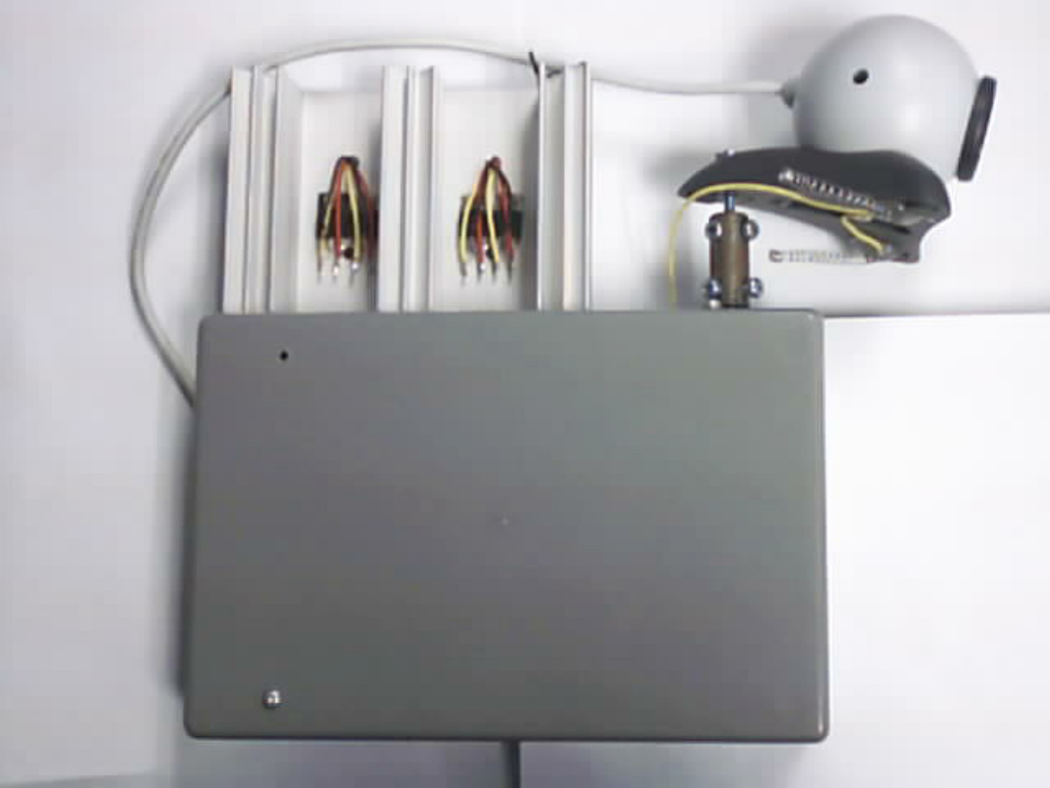
วิดีโอผ่านเครือข่าย
Video Over Network
จัดทำโดย
1. นายสว่าง แซ่เจียม 45010811
2. นายสามารถ ลาสม 45010822
3. นายสุพจน์ พลอยทวีชัย 45010857
อาจารย์ที่ปรึกษา อาจารย์ อำนาจ ขาวเน

Slide 2
[ วัตถุประสงค์ ]
เรียนรู้การออกแบบและการทำงานของระบบเกี่ยวกับกล้องวงจรปิด ผ่านเครือข่าย
เรียนรู้วิธีการและรูปแบบการติดต่อ รวมไปถึงการส่งและรับข้อมูลผ่านเครือข่าย
เพื่อศึกษาการเขียนโปรแกรมด้วยภาษา VB.NET และ C#
เพื่อศึกษาการออกแบบวงจรควบคุมกล้อง

Slide 3
[ ความเป็นมาของโครงงาน ]
เนื่องจากในปัจจุบันนั้นระบบที่เกี่ยวกับกล้องวงจรปิดนั้นมีราคาสูง ทำให้เป็นอุปสรรคอย่างหนึ่งในการติดตั้งกับที่พักอาศัยหรือร้านค้าของตนเอง เนื่องจากว่าที่พักอาศัยหรือร้านค้านั้นอาจจะคิดว่าเงินที่ลงทุนนั้นไม่คุ้มกับสิ่งที่ได้รับ ซึ่งพวกผมได้เห็นถึงความสำคัญในจุดนี้ จึงได้ศึกษาโครงงานนี้ขึ้นมา

Slide 4
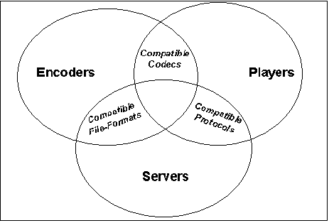
[ ความสัมพันธ์ของของส่วนต่างๆในการรับส่งข้อมูล ]

Slide 5
[ Encoding ]
Constant Bit Rate (CBR) Encoding
Multiple Bit Rate (MBR) Encoding
Variable Bit Rate (VBR) Encoding
  Quality based VBR
  Bit rate-based VBR
  Peak bit rate-based

Slide 6
[ Protocol ]
แอพพลิเคชั่นนี้มีโปรโตคอลที่รองรับการทำงานอยู่ 3 โปรโตคอล
  Real - Time Streaming Protocol (RTSP)
  Microsoft Media Server (MMS)
  Hyper Text Transfer Protocol (HTTP)

Slide 7
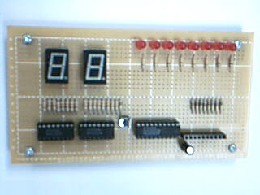
[ Hardware ]
Power over Ethernet
  Power over Ethernet Encoder
  Power over Ethernet Decoder
Camera Remote Pan
  Digital Logic Board
  MCS-51 Board
Testing

Slide 8
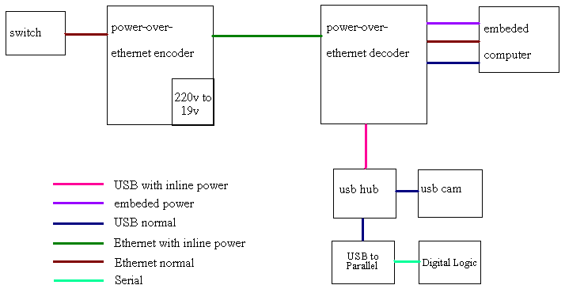
[ Power over Ethernet ]

Slide 9
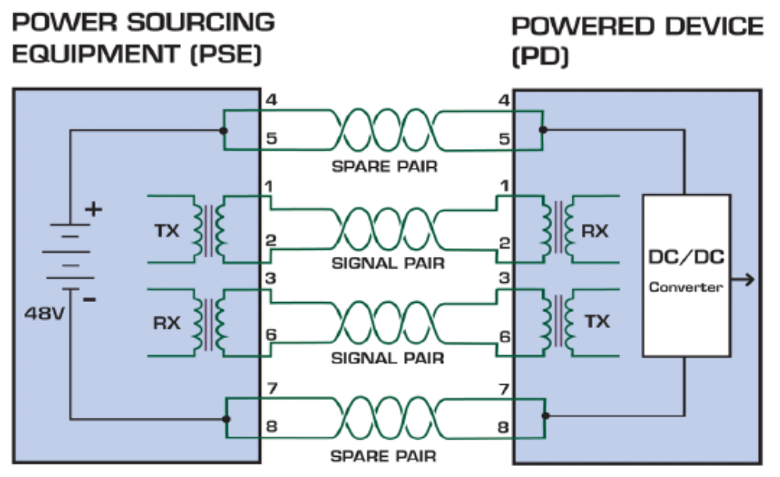
[ Power over Ethernet Con’t ]

Slide 10
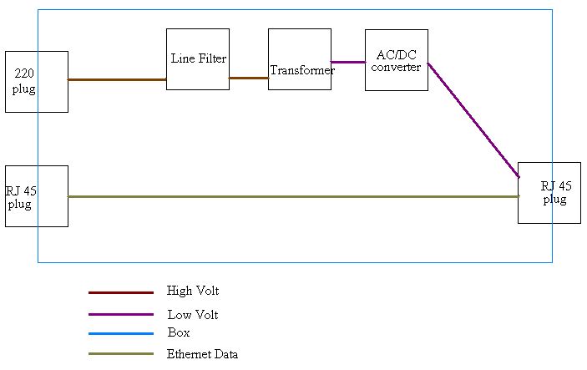
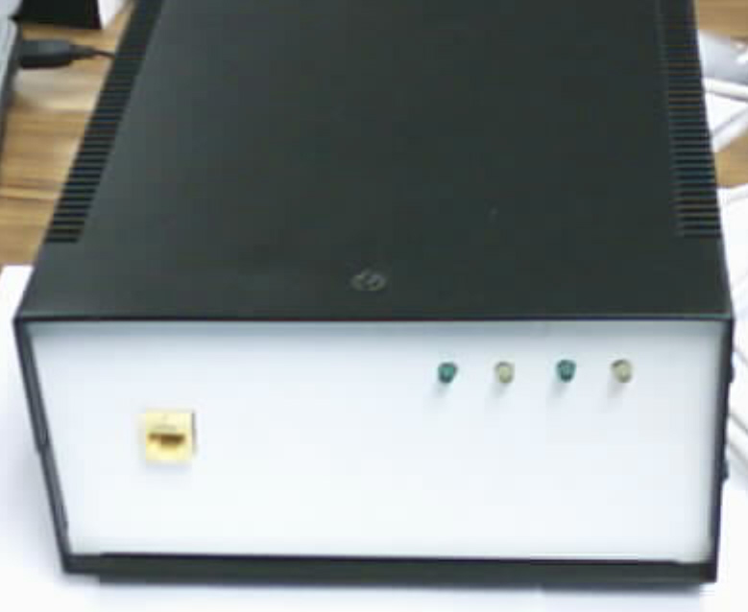
[ Power over Ethernet Encoder ]

Slide 11
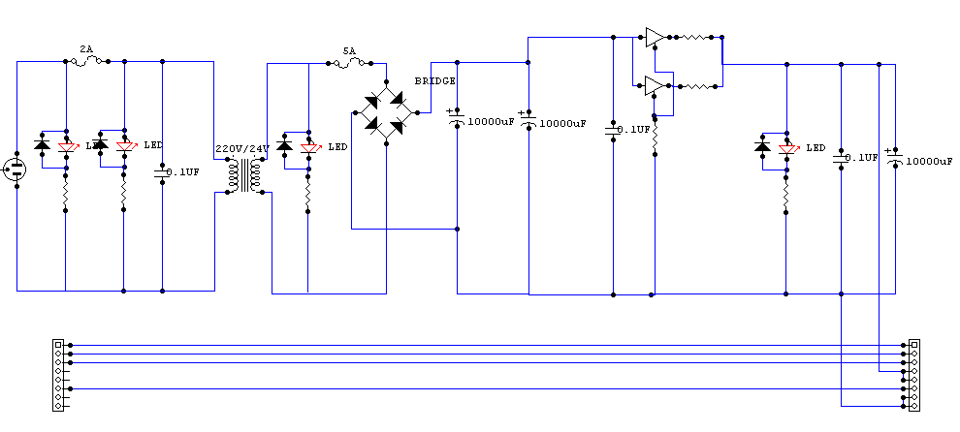
[ Power over Ethernet Encoder Con’t]

Slide 12
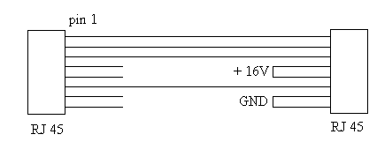
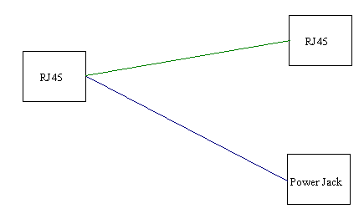
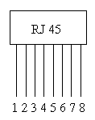
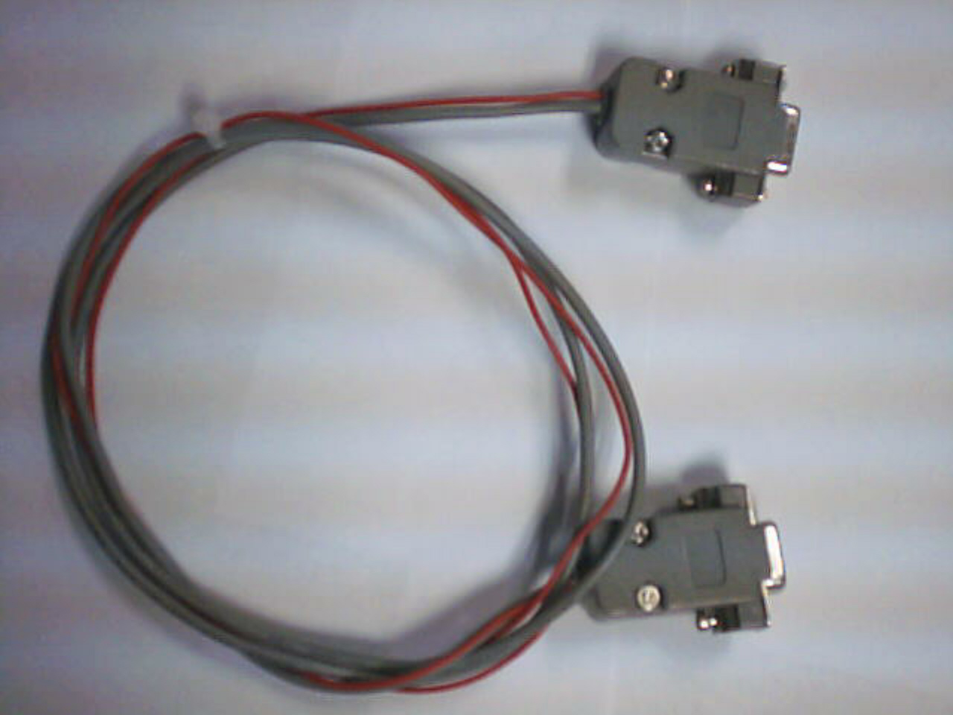

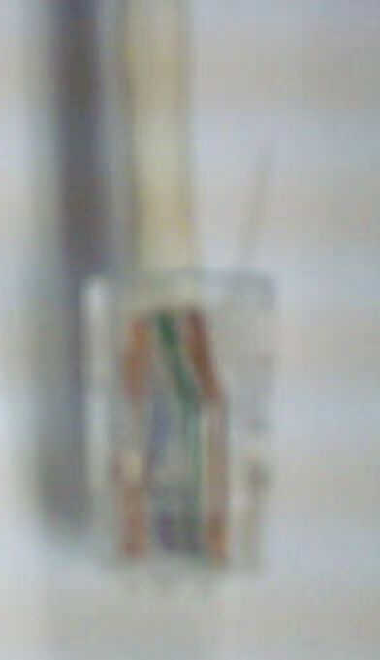
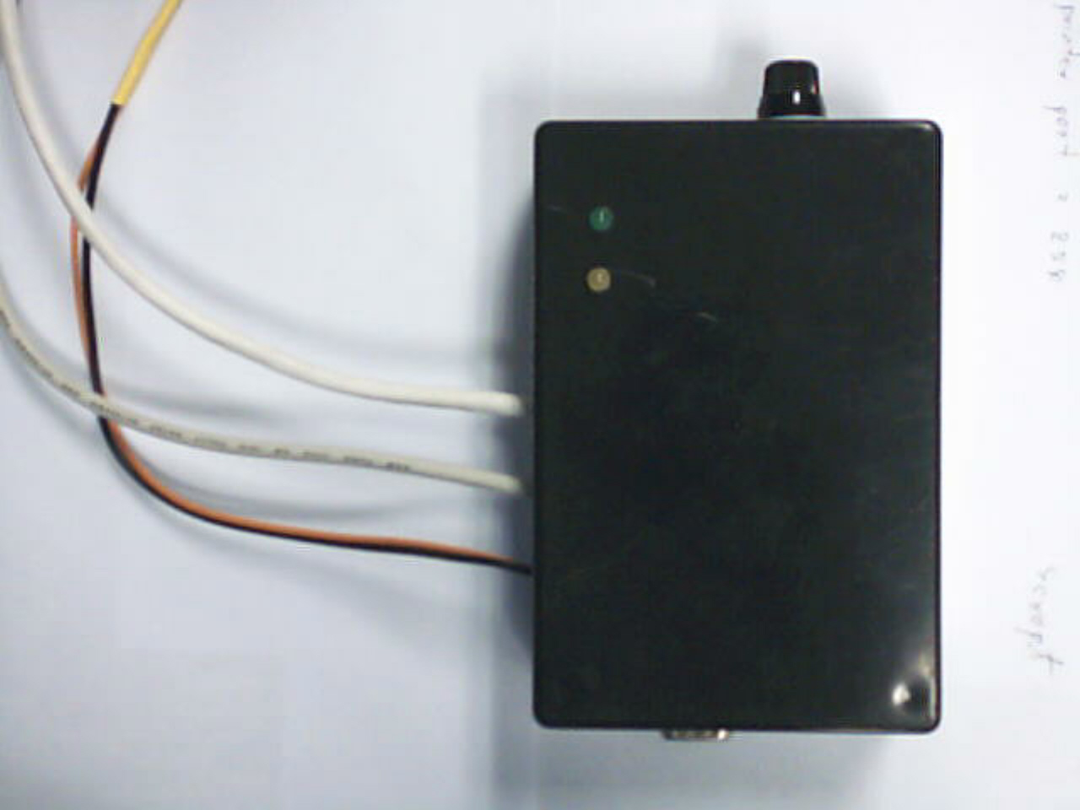
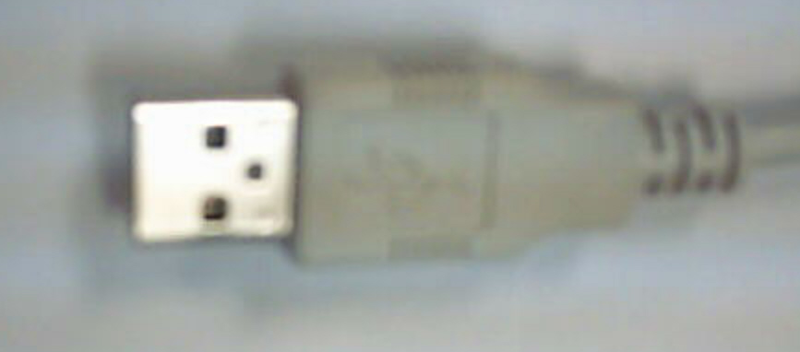
[ Power over Ethernet Decoder ]

Slide 13
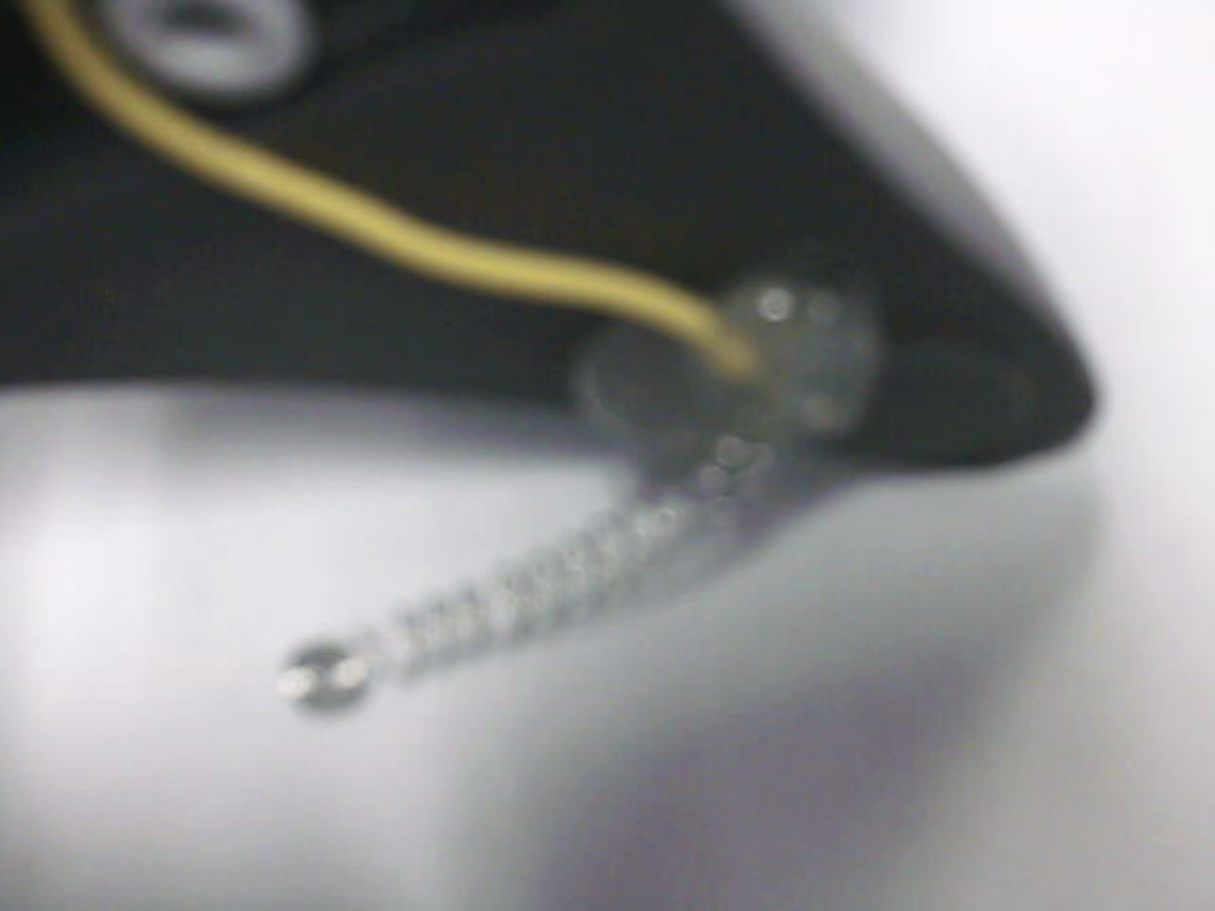
[Camera Remote Pan ]

Slide 14
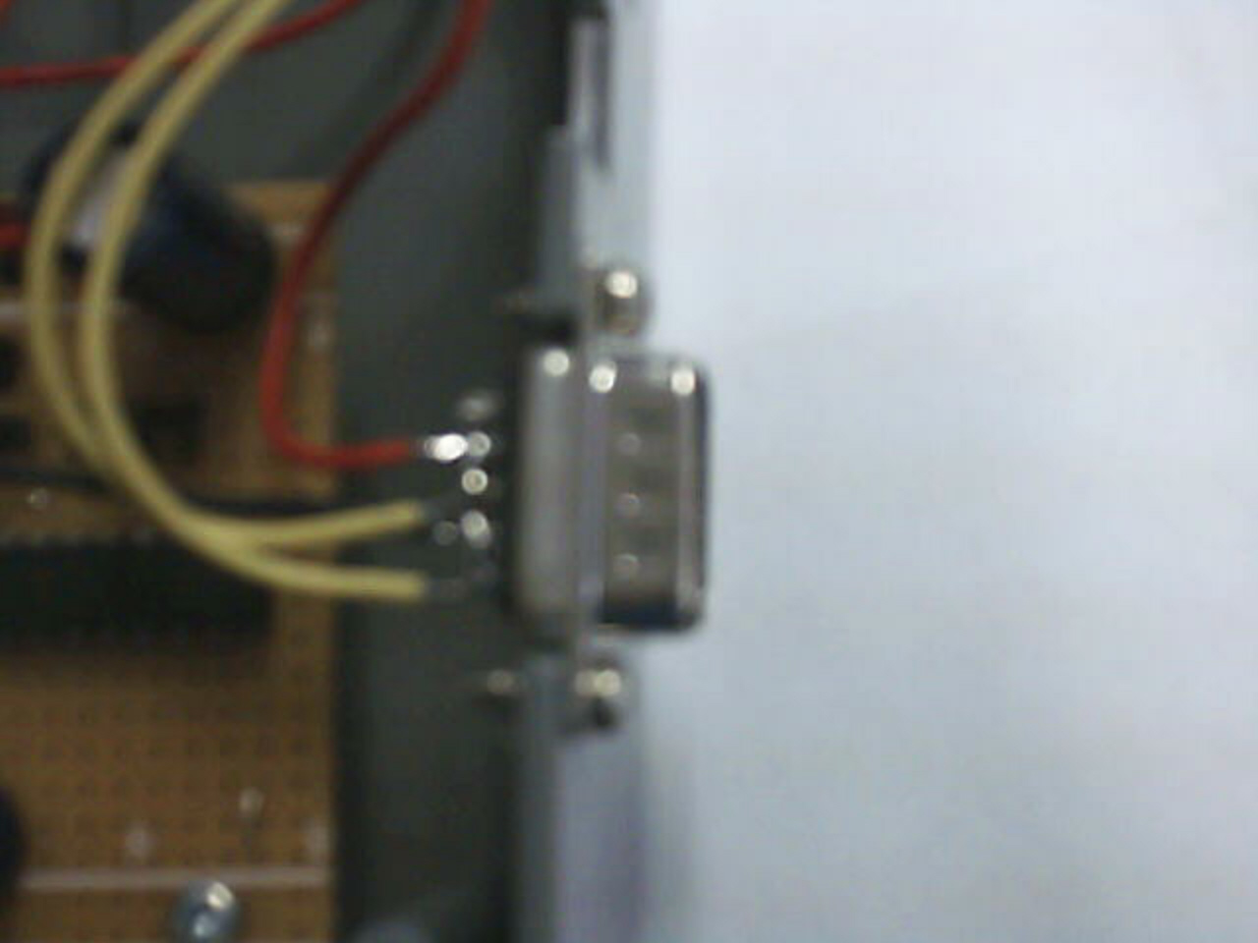
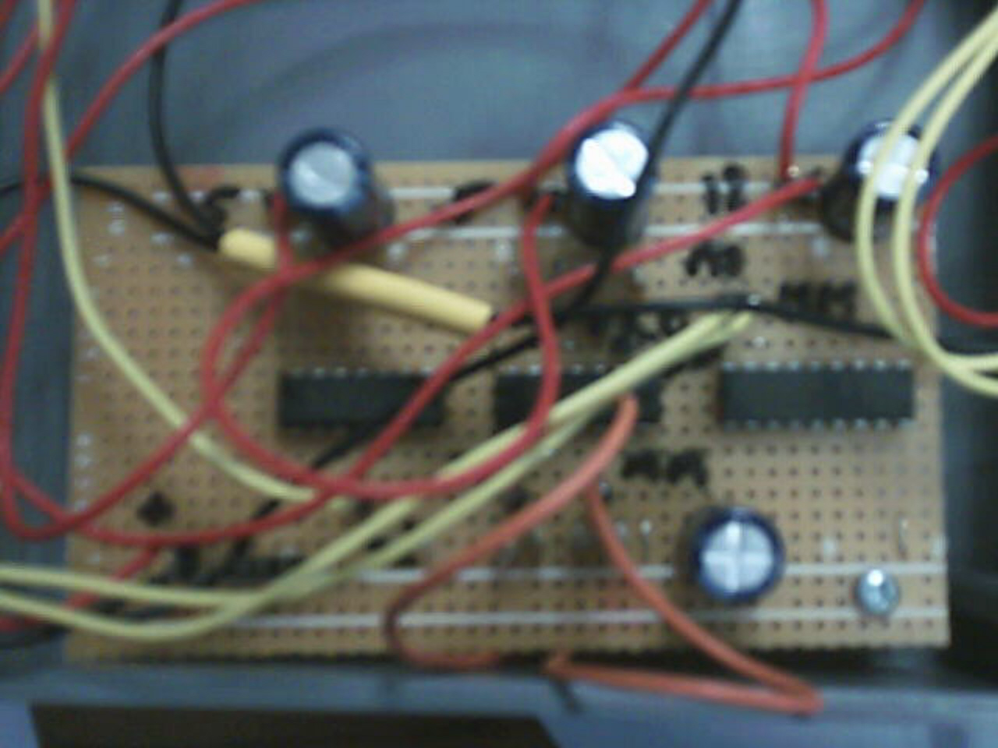
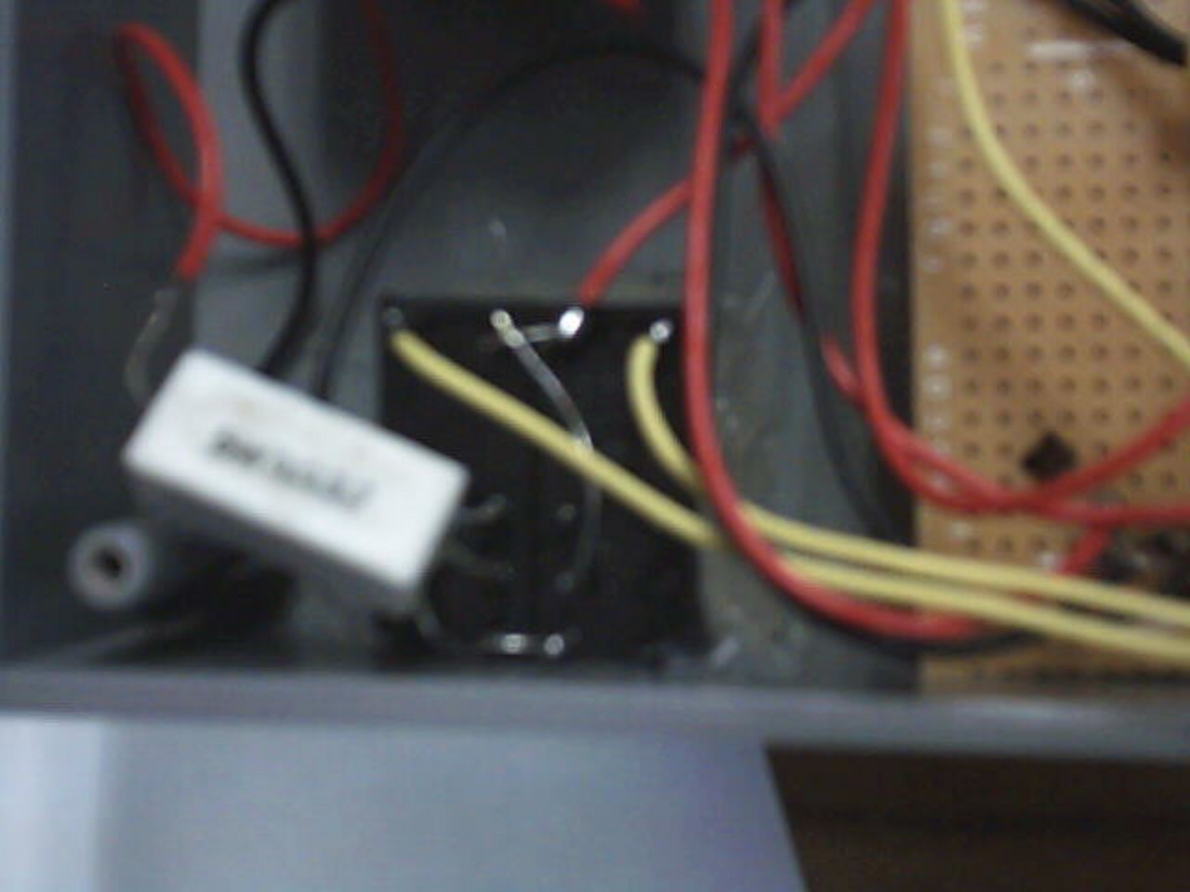
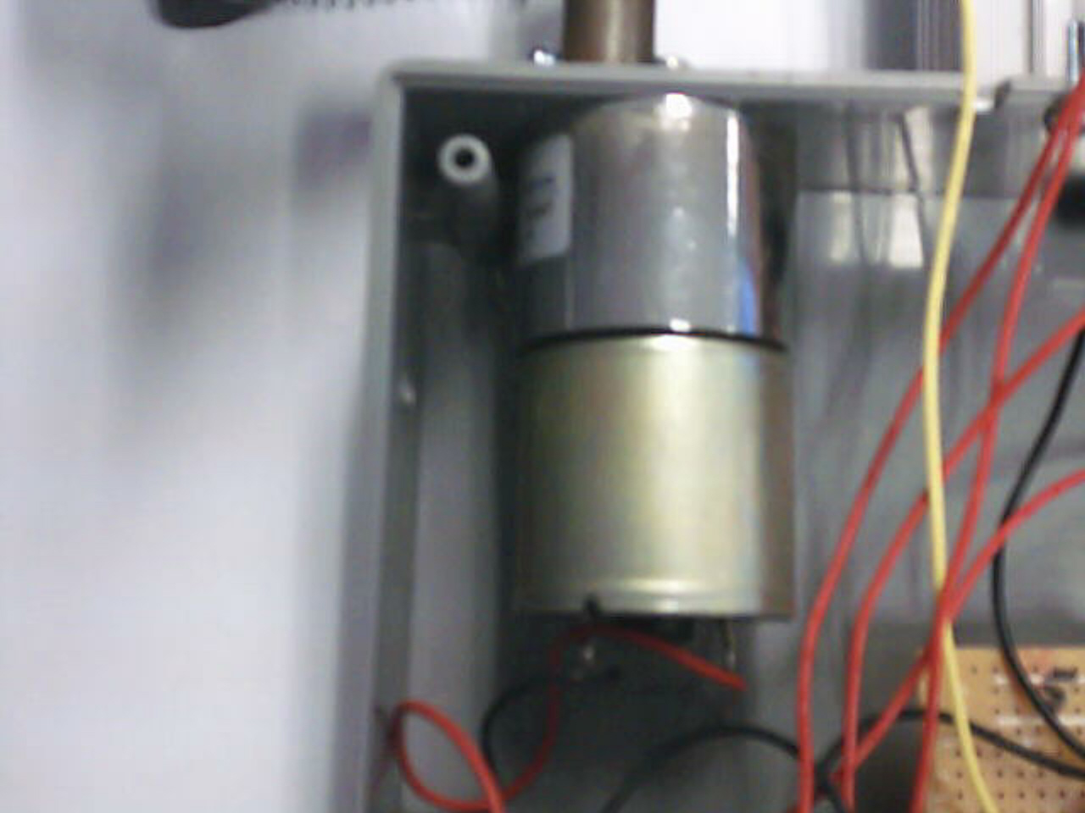
[Camera Remote Pan Con’t]

Slide 15
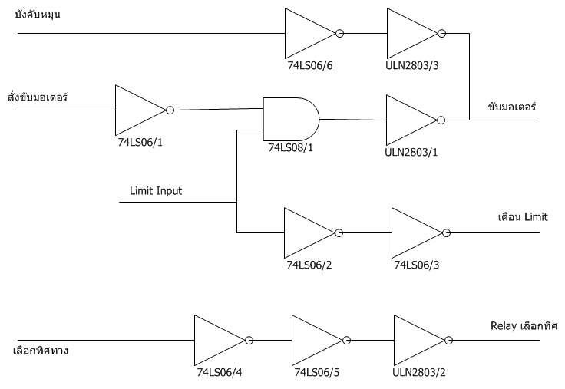
[Digital Logic Board]
หมุนจนสุด | สั่งหมุน | มอเตอร์หมุน | เตือนหมุนจนสุด
0 | 0 | 0 | 0
0 | 1 | 0 | 0
1 | 0 | 1 | 1
1 | 1 | 0 | 1

Slide 16
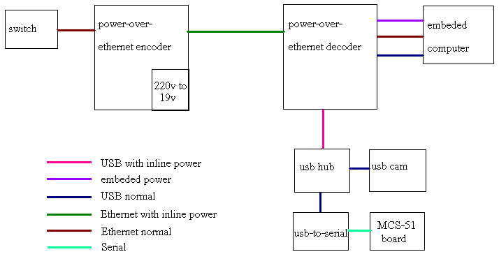
[MCS-51 Board]

Slide 17
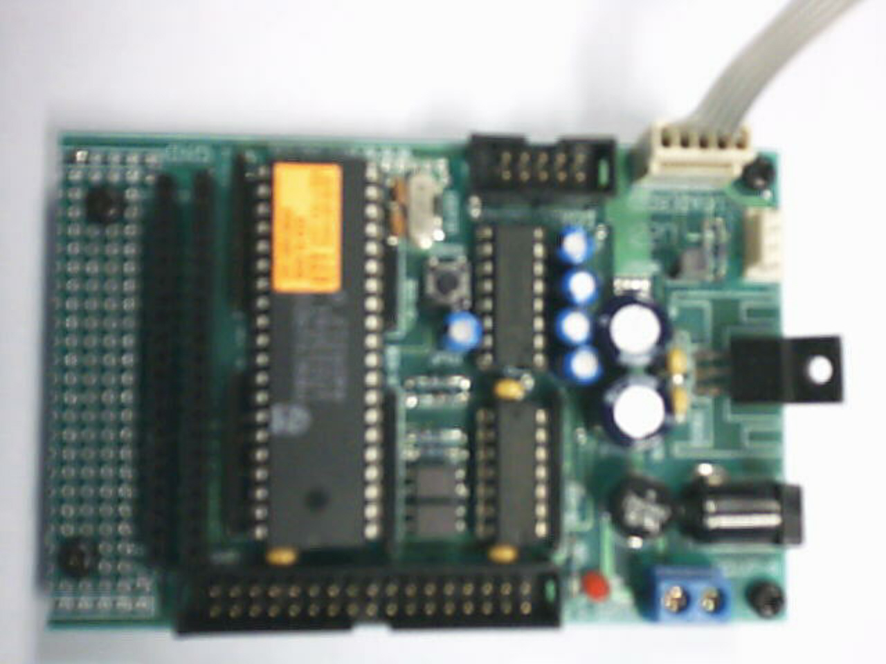
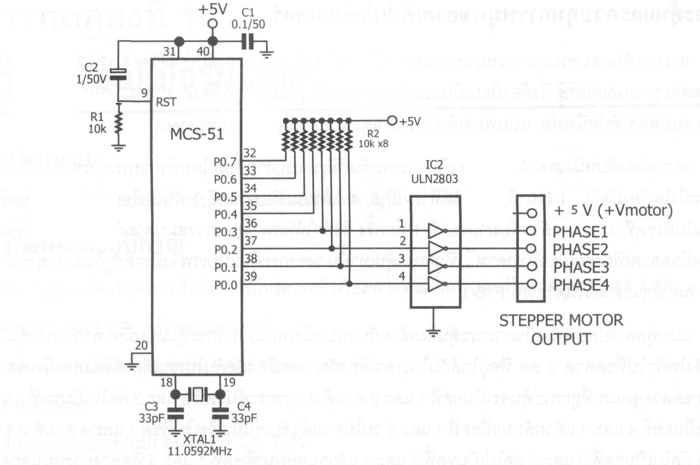
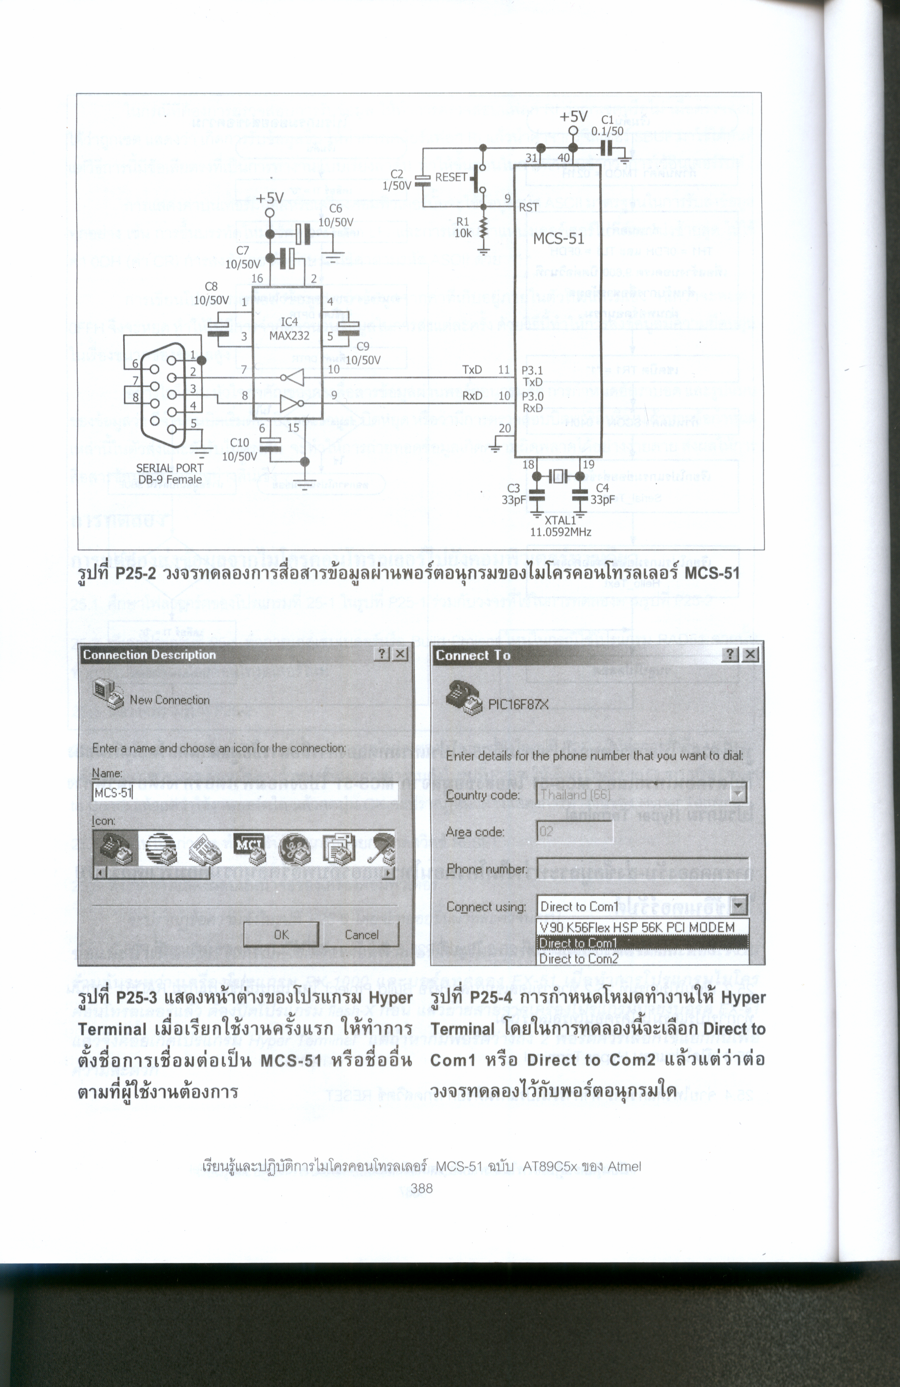
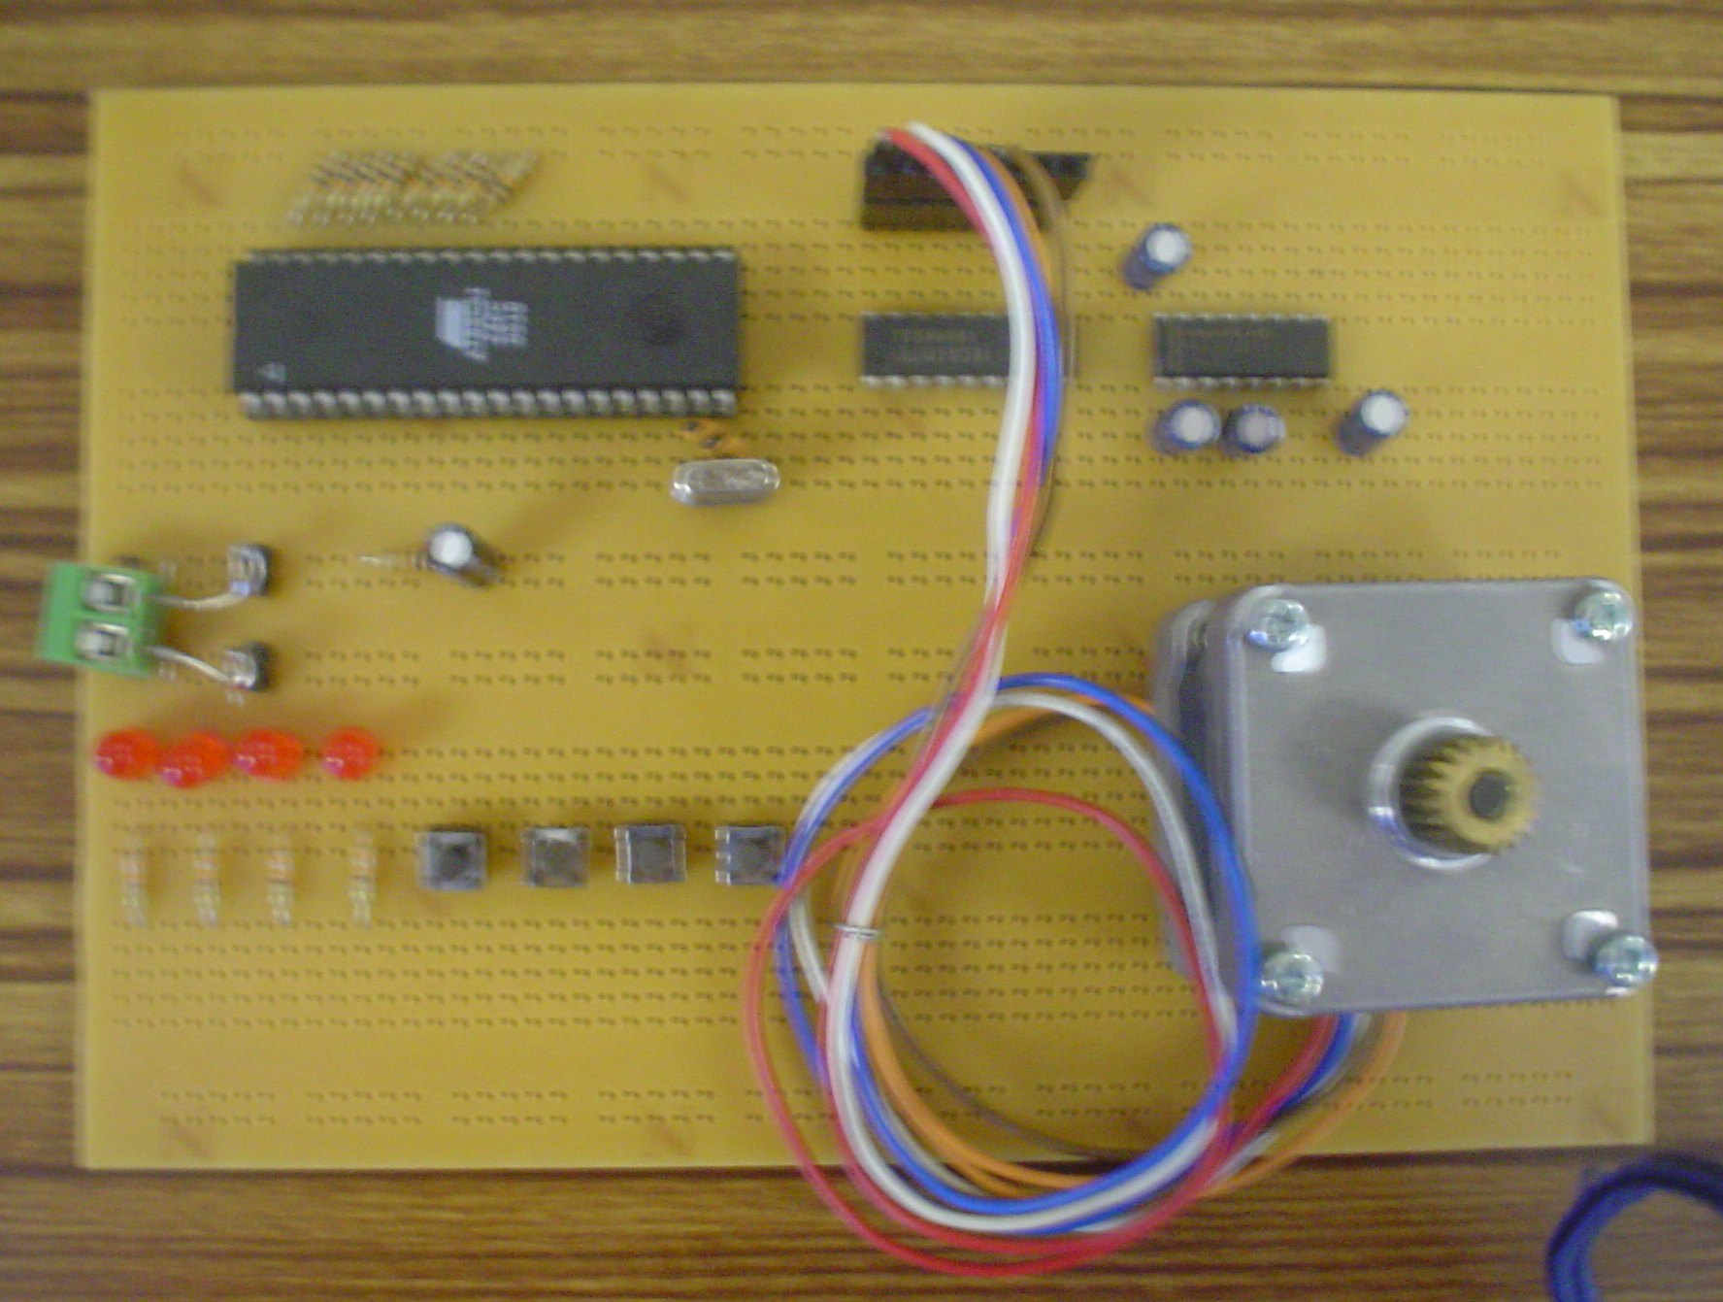
[MCS-51 Board Con’t]

Slide 18
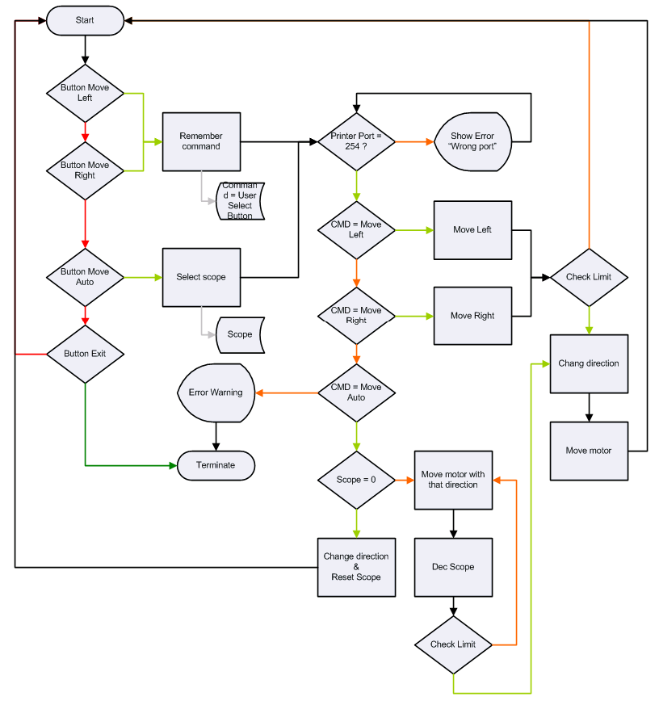

Slide 19
[ Software ]
Specification
  Client - Server model
  Streaming live video
  Save content in disk
  View in real-time anywhere
  Username, password log in
  Availability (support multiple client)
  Support multiple session (camera) at a time
  Easy to use

Slide 20
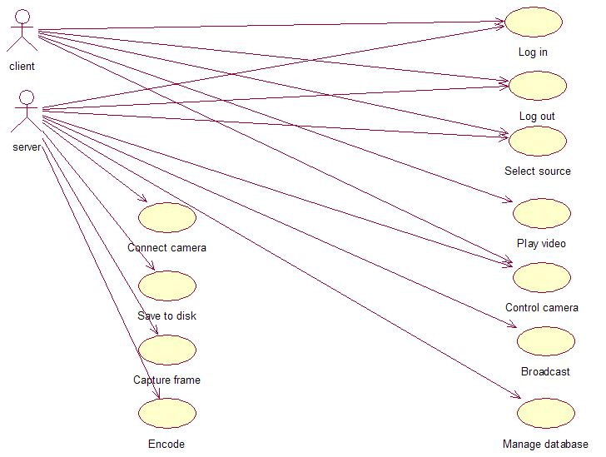
Software – Design

Slide 21
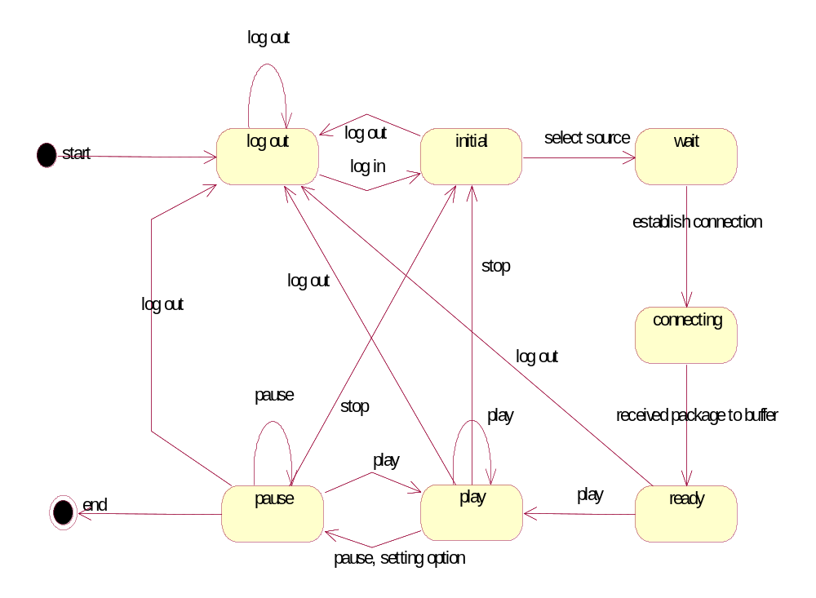
Design – Con’t
Client – State Diagram

Slide 22
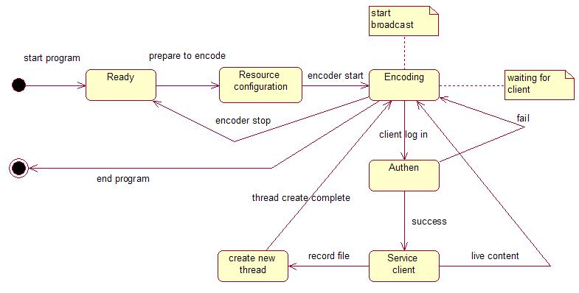
Design – Con’t
Server – State Diagram

Slide 23

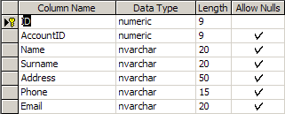

Design – Database
Account Table
Account Profile Table
File name Table

Slide 24
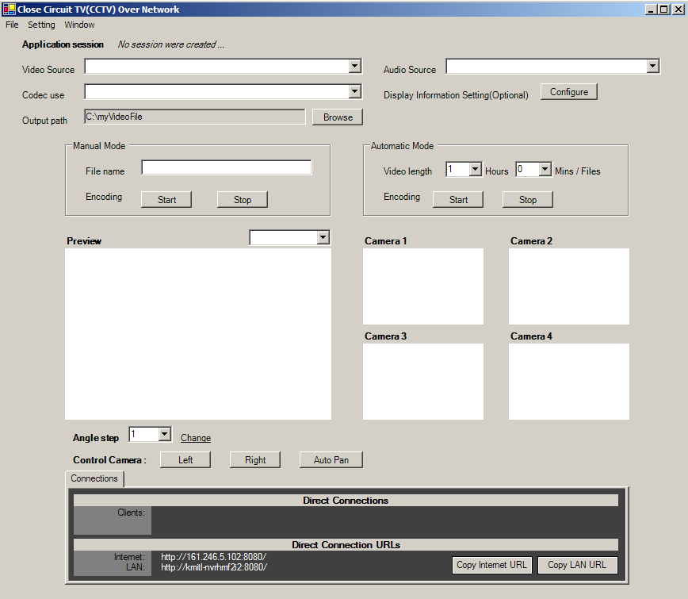
Software - Server

Slide 25
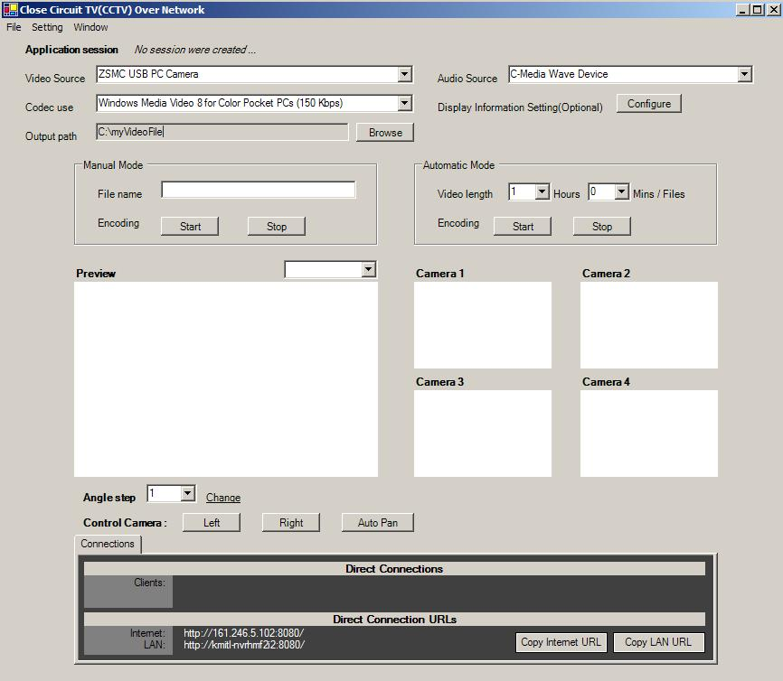
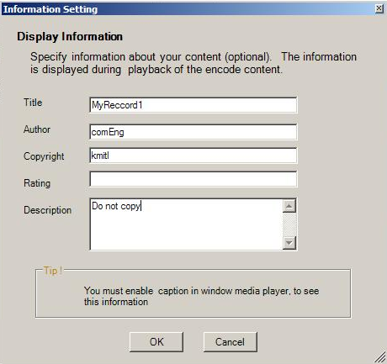
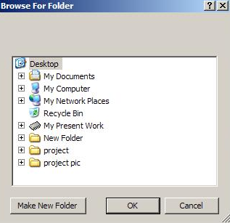
Server – Con’t

Slide 26
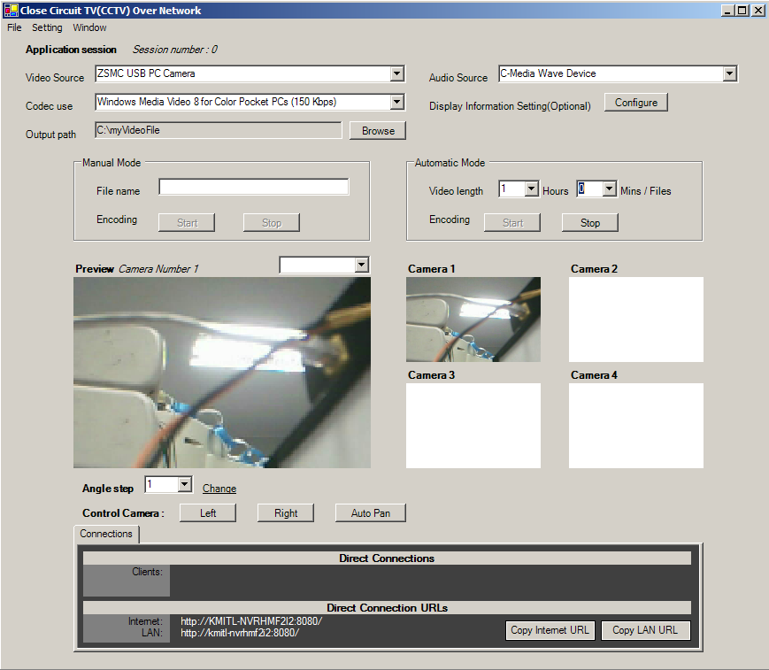
Server – Con’t

Slide 27
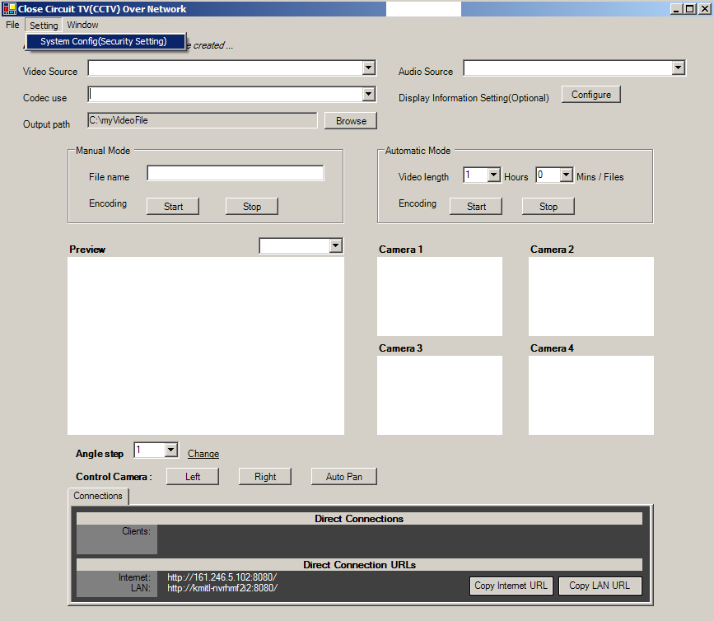
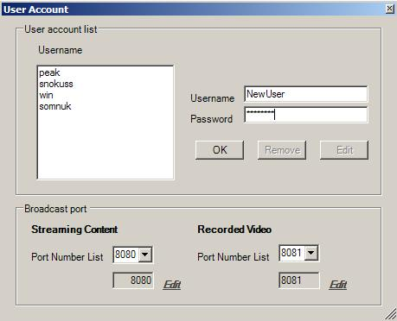
Server – Con’t

Slide 28
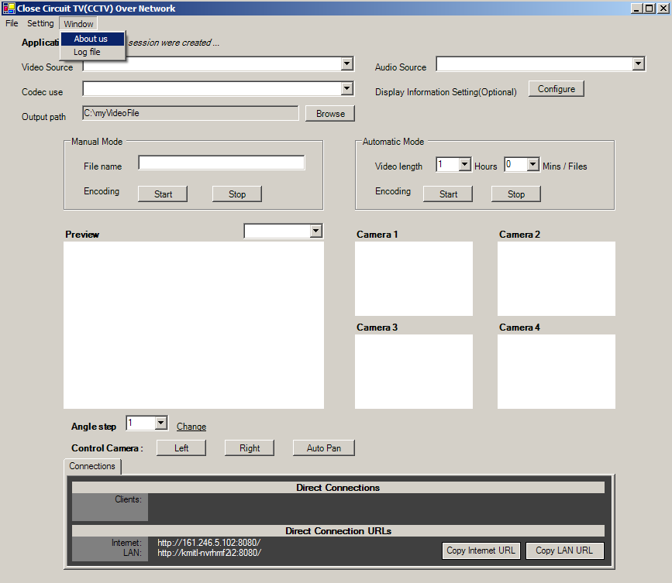
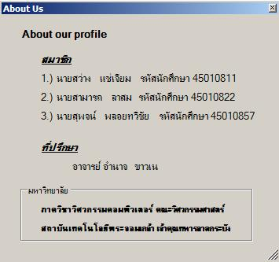
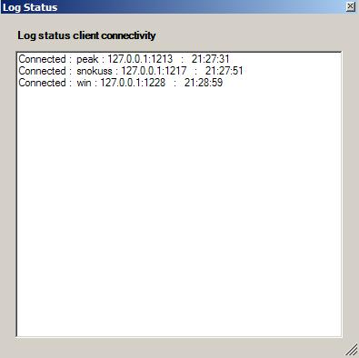
Server – Con’t

Slide 29
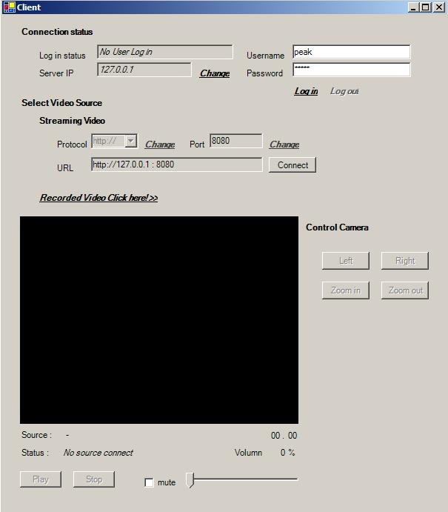
Client

Slide 30
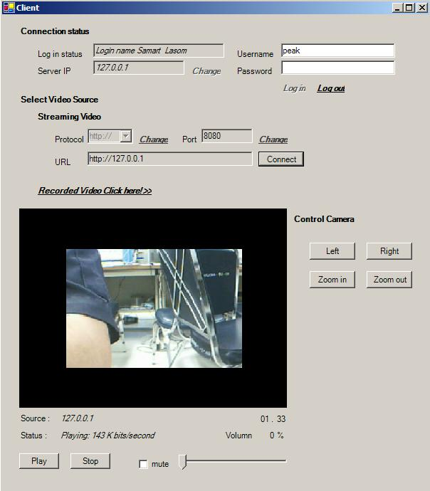
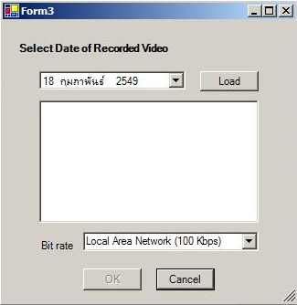
Client – Con’t
HTTP://
RTSP://
MMS://

Slide 31

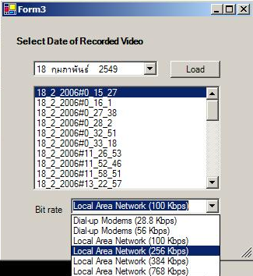
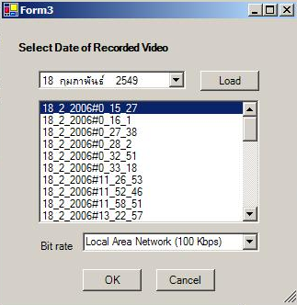
Client – Con’t

Slide 32
Client – Con’t

Slide 33
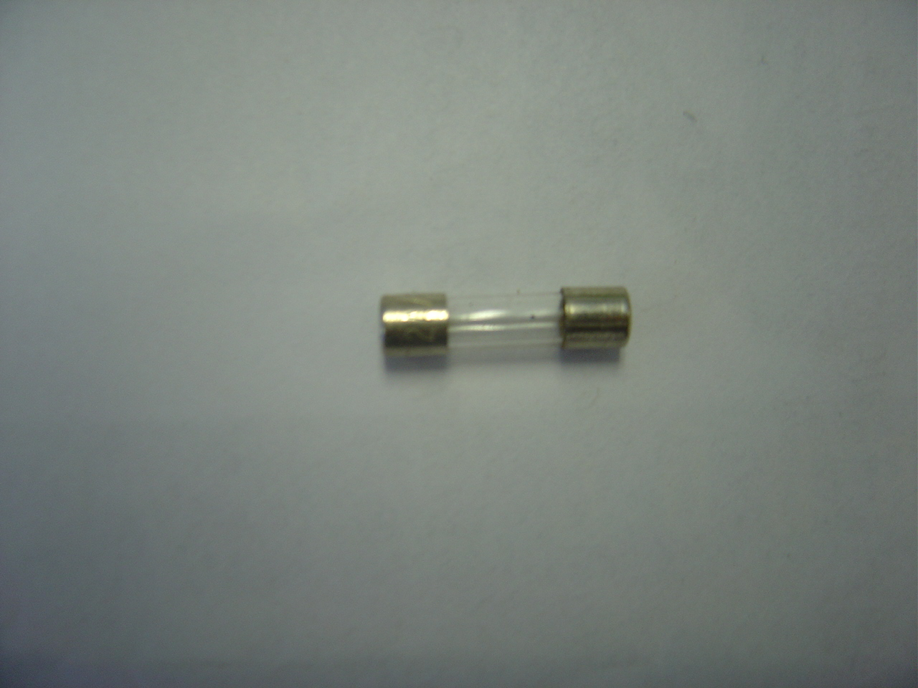
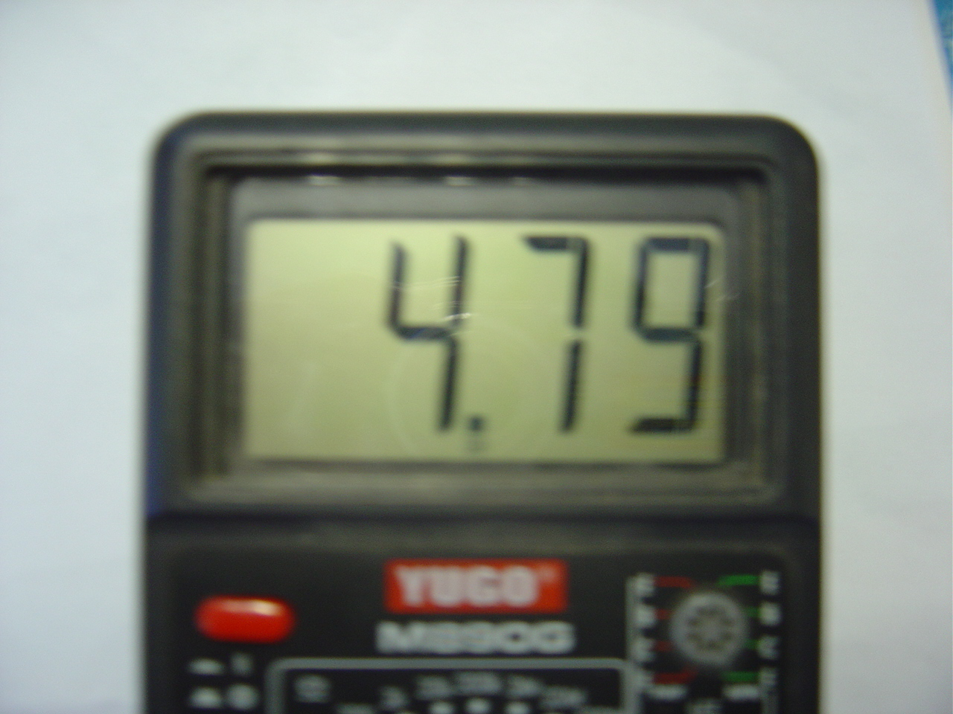
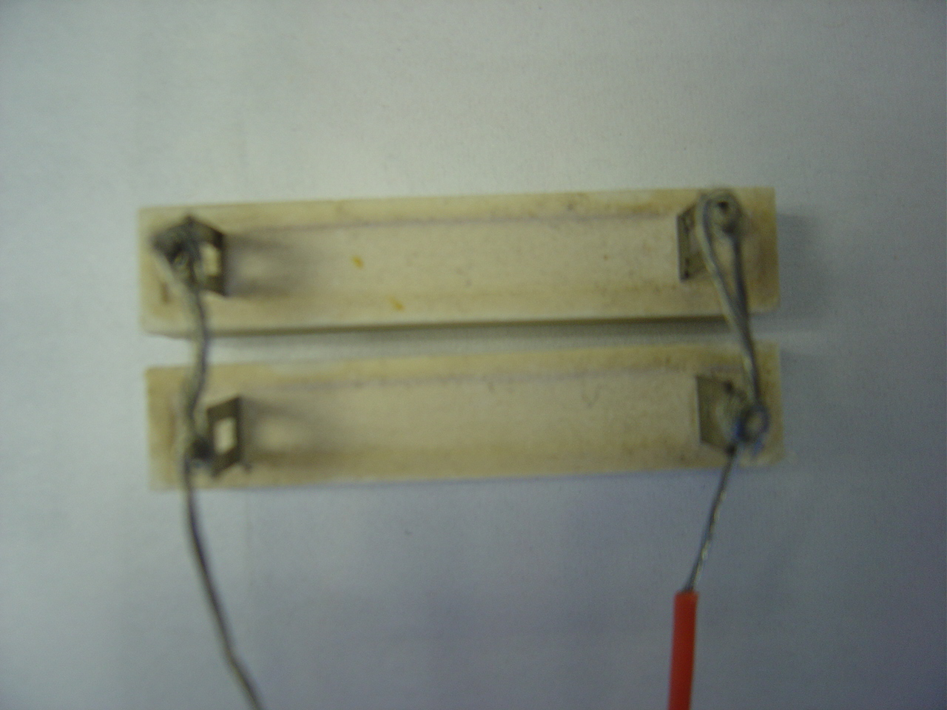
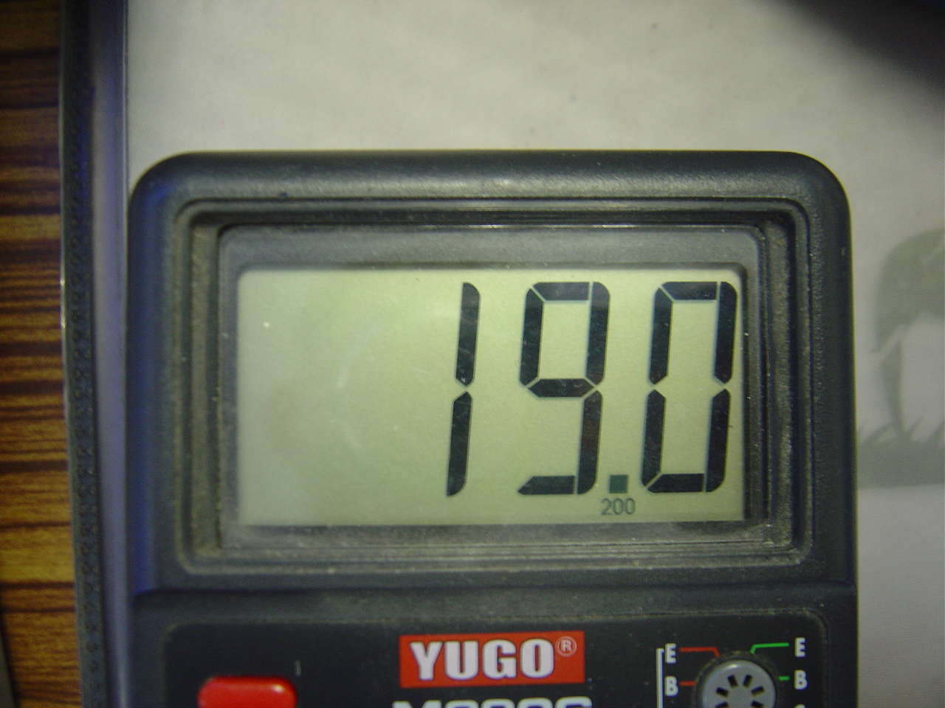
[Testing]

Slide 34


[การทดลองผ่าน Switch ]
Server
Client

Slide 35


[การทดลองผ่าน Wireless และผ่าน Switch ]
Server
Client

Slide 36


[การทดลองข้าม Subnet]
Server
Client

Slide 37


[การทดลองผ่านเครือข่ายภายนอก ADSL]
Server
Client

Slide 38


[การทดลองผ่านโมเด็ม 56 Kbps]
Server
Client

Slide 39

[การทดลองให้บริการมากกว่า 1 เครื่อง ]
Server
Client

Slide 40
[สรุปผลการทำงาน]
ปัญหาและอุปสรรค
  Hardware
    USB to Parallel
  Software
    Security
    License
แนวทางการแก้ปัญหา
  DRM technology
  Open source

